Slide 1
Unsere Erfahrungen

Slide 2
Dublin Business School
Sehr zentral in der Innenstadt
4 Standorte
Moodle
Drucken der Vorlesungsunterlagen
2 Bibliotheken
1 Café
1 Imbiss

Slide 3
Dublin Business School
Societies:
Badminton
Schach
Dance
Buisness Society
…

Slide 4
Accounting & Finance
Advanced Financial Management
Financial Reporting (IFRS)
Performance Management
Audit & Assurance
Taxation
Employability in Action / Life long learning
3 individual assessments & 3 individual assessments
1 Group assessment
&
1 Exam

Slide 5
Stundenplan

Slide 6
Finanzielles…
Fix: 5.400 € Studiengebühren
2.700 € im September
1.350 € im November + Januar
Lebenshaltungskosten:
Lidl: wie in Deutschland einkaufen
Kleine Sparmärkte/TESCO: etwas teurer
Guinness: im Pub zwischen 4€ - 6€ per pint
Wohnen: Zwischen 600 – 800€ pro Monat (all in)

Slide 7
Unser Zuhause
Sehr zentral
Faire Miete (1500 € monatlich)
Einmalig Wasser (160 €)& Müll (250 €)
Internet (Vodafone / 38€ monatlich)
Handy Three 20 € all in
Ideal für 3-4 Personen (Dachgeschoss hat keine Tür)

Slide 8
Größter Vorteil…

Slide 9
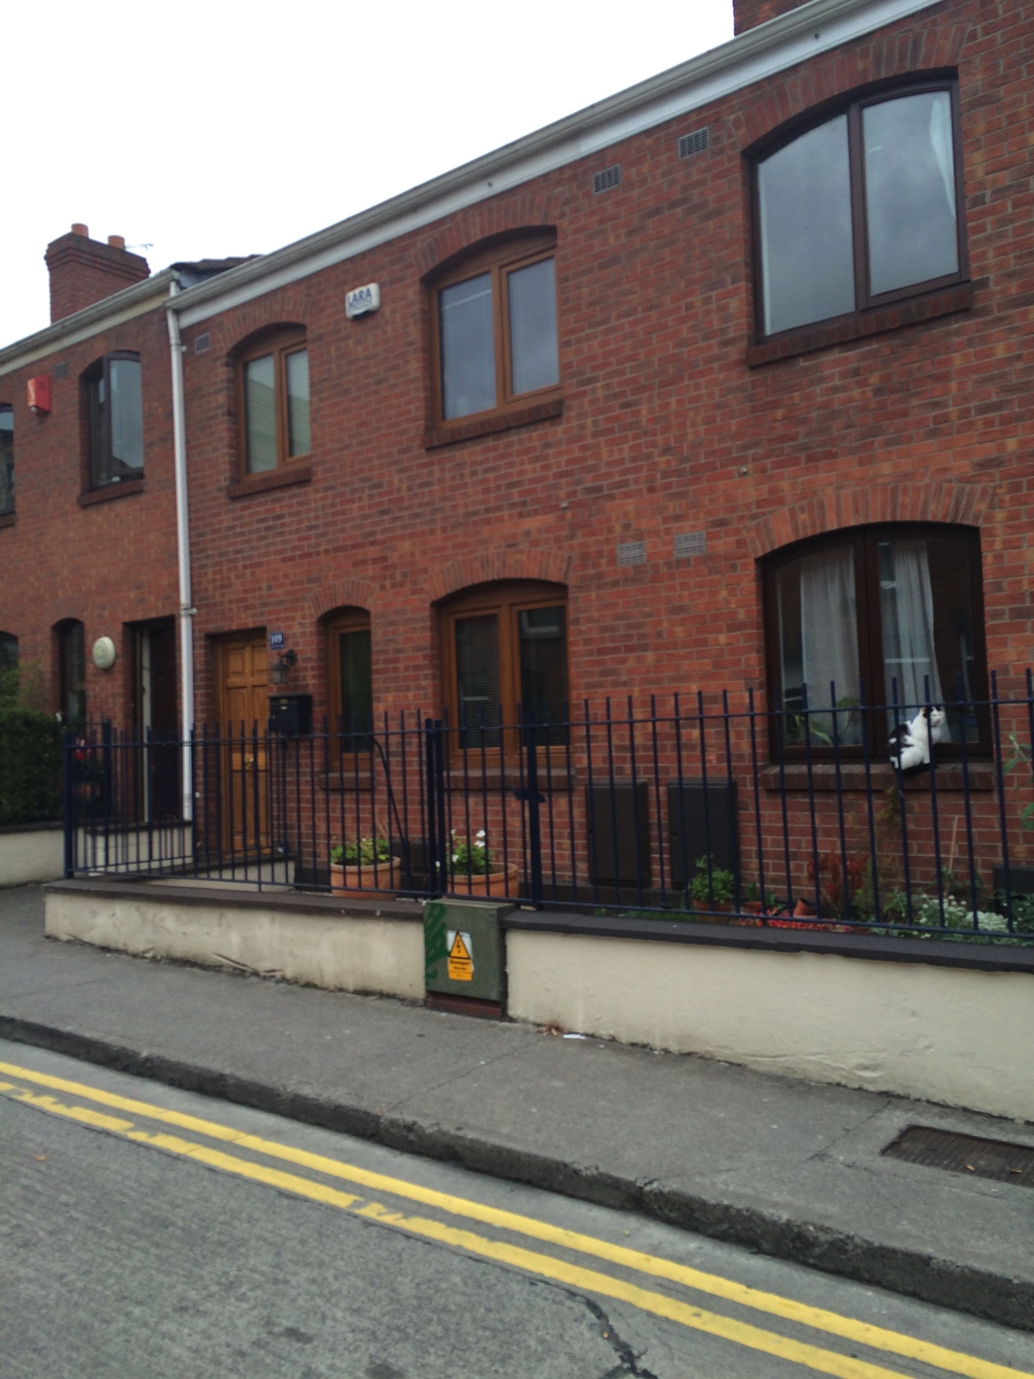
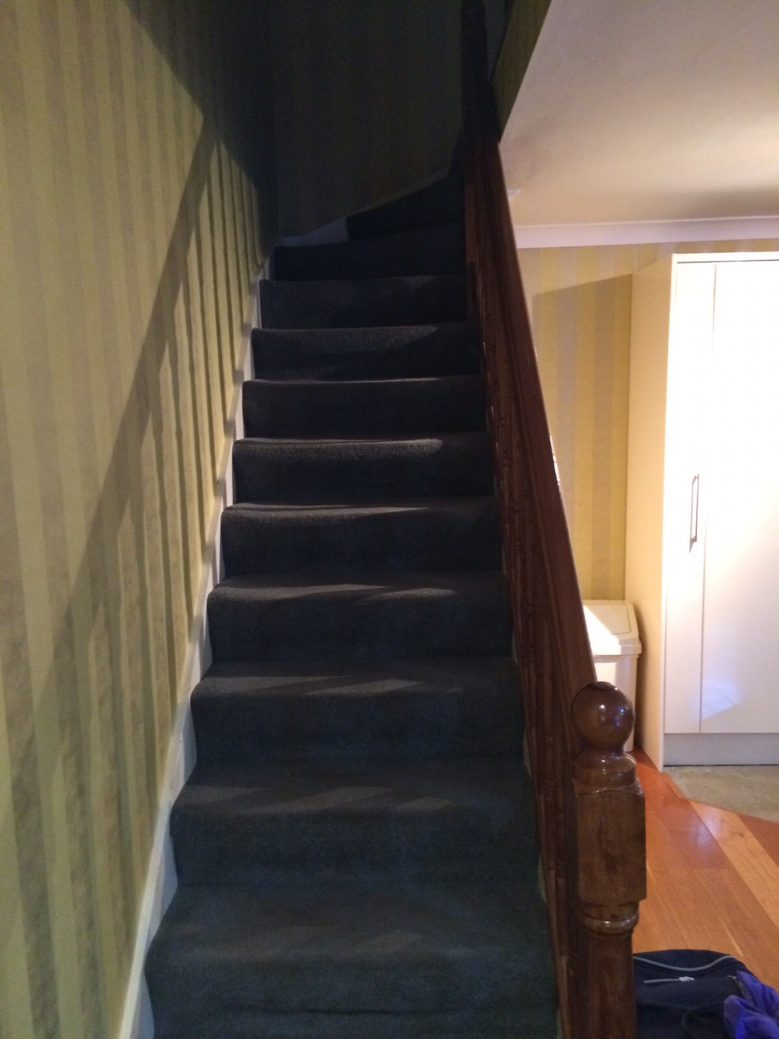
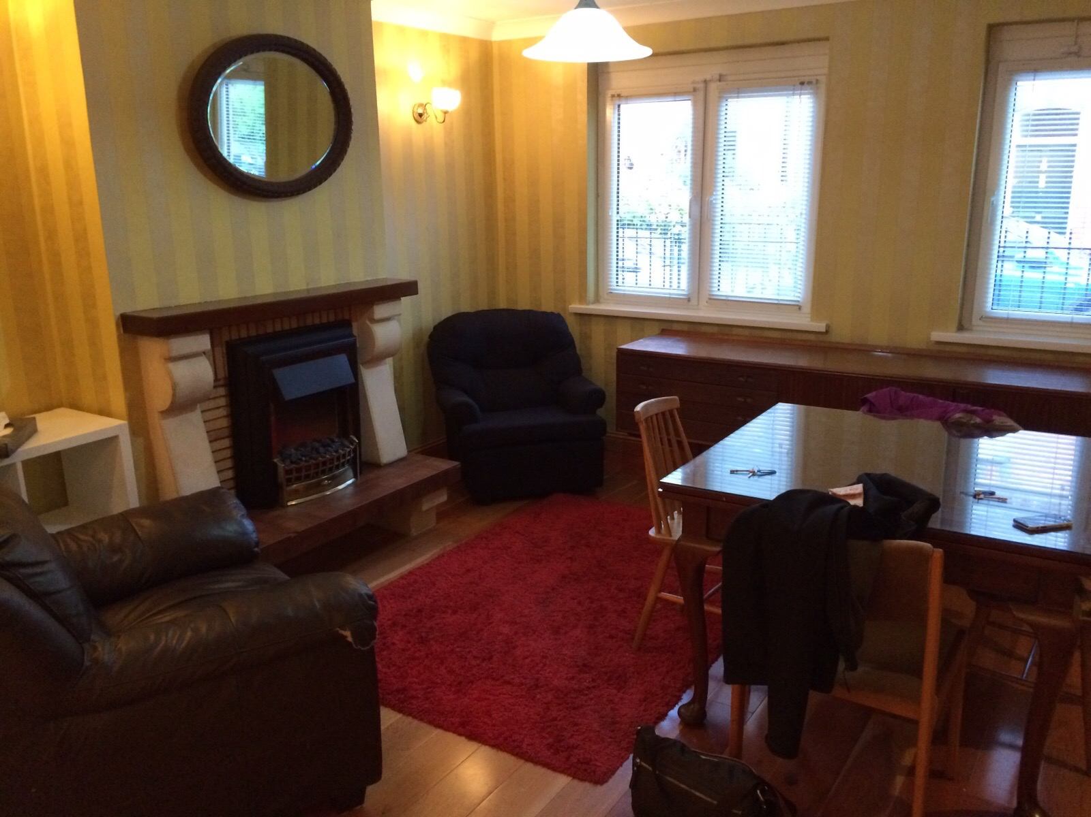
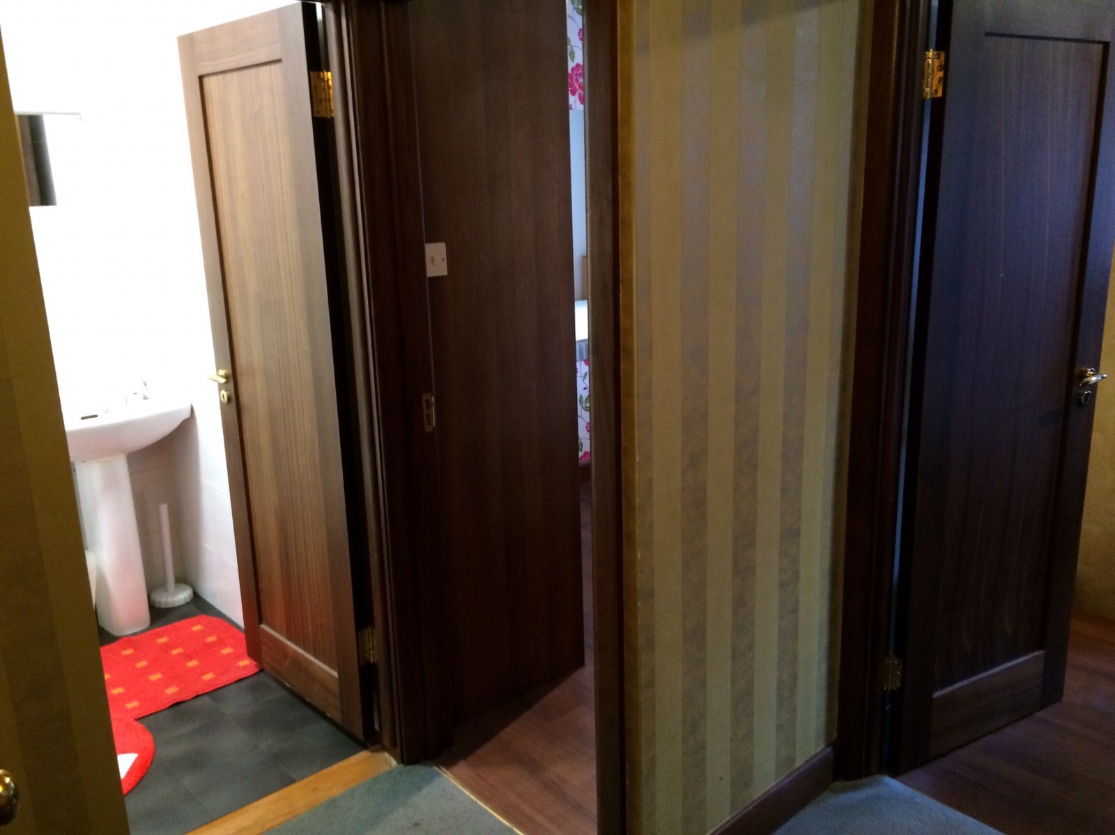
109 NEW ROW SQUARE
Dublin 8

Slide 10
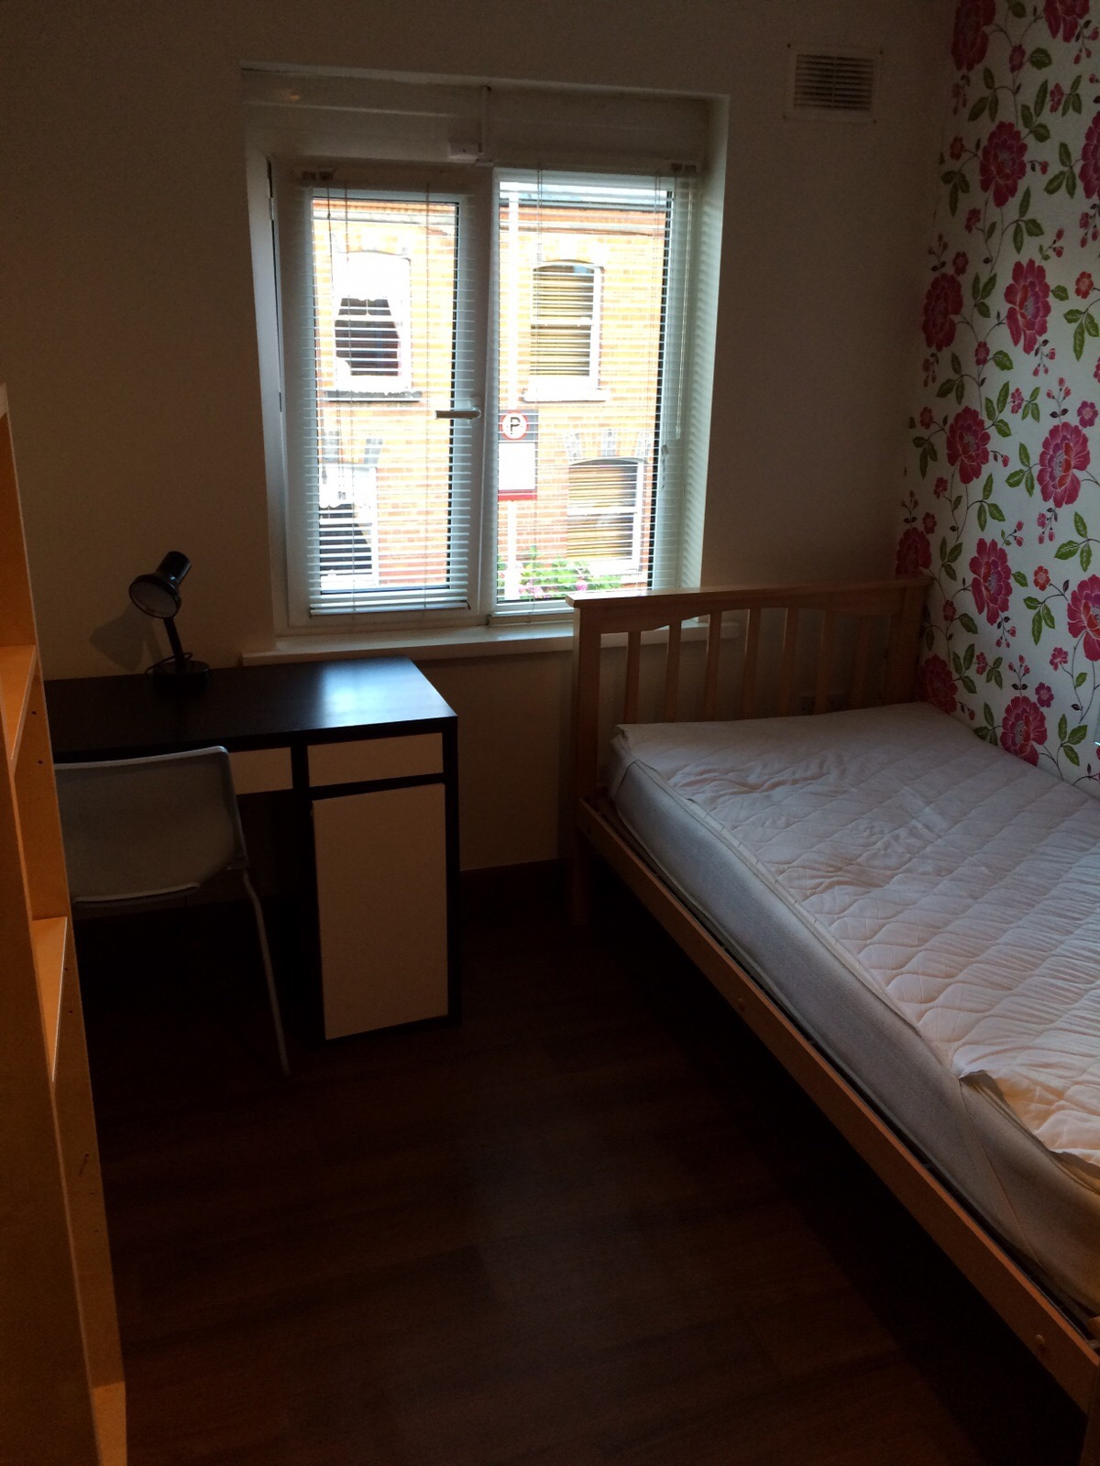
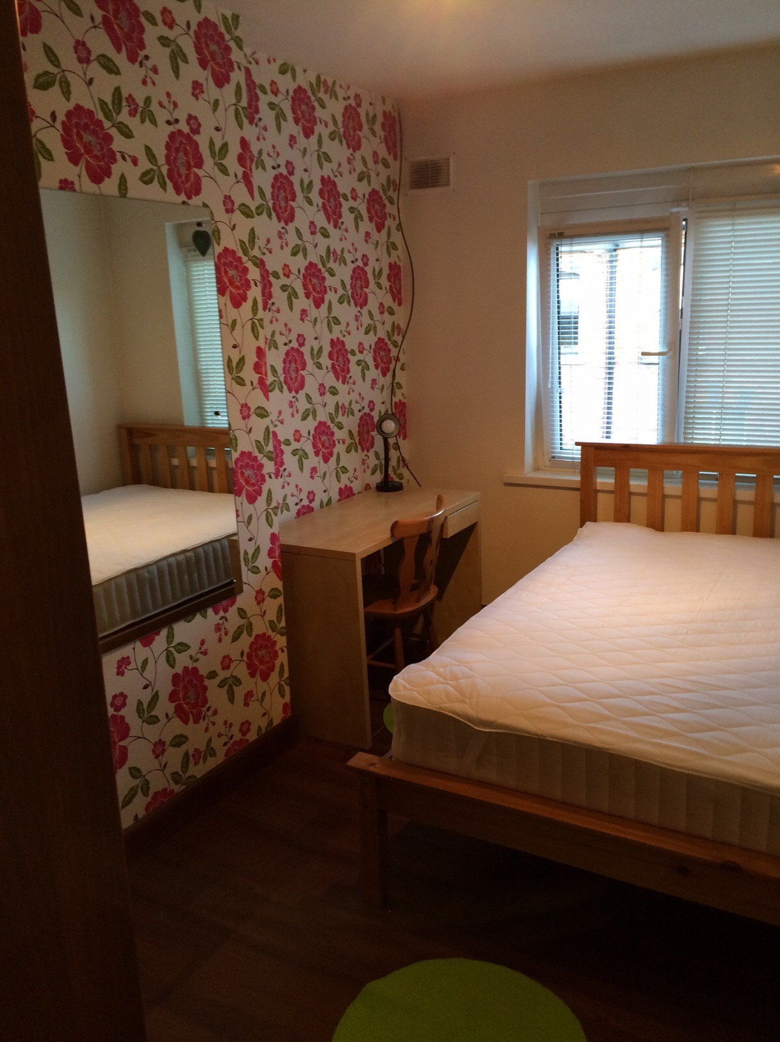
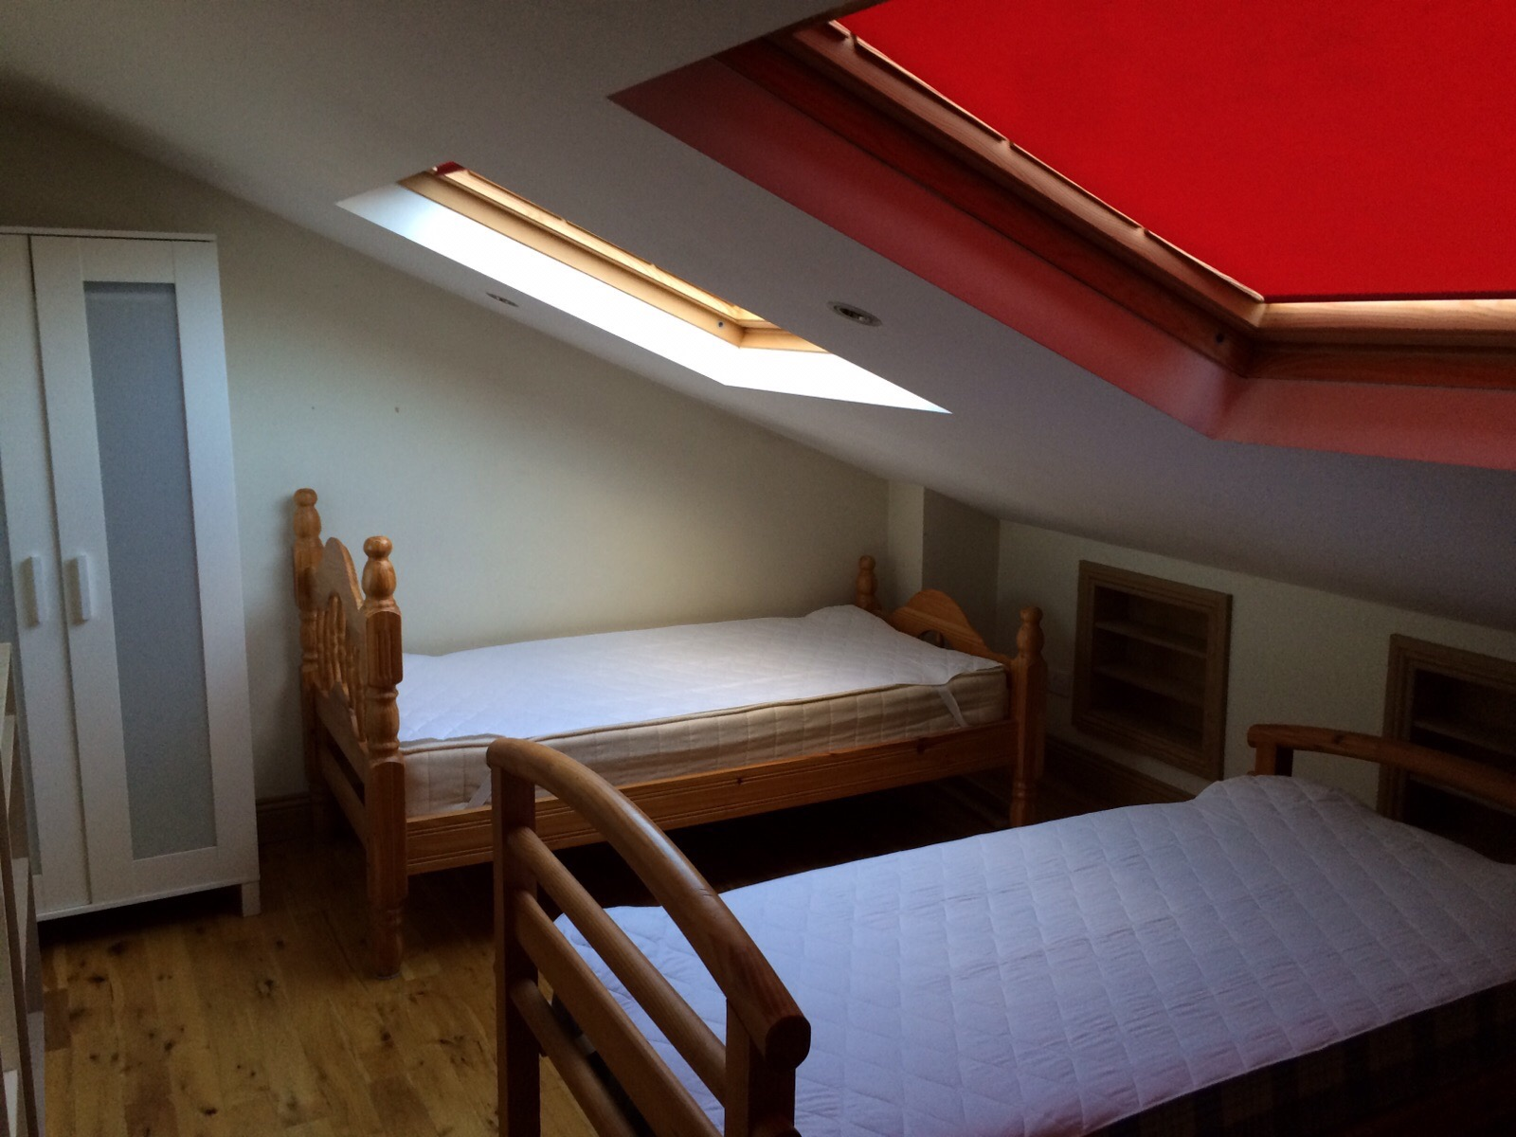

Slide 11
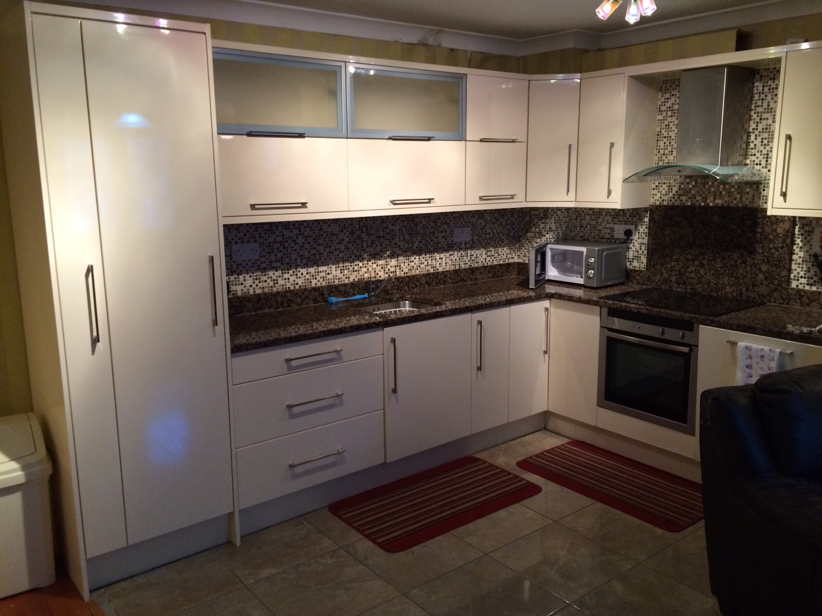
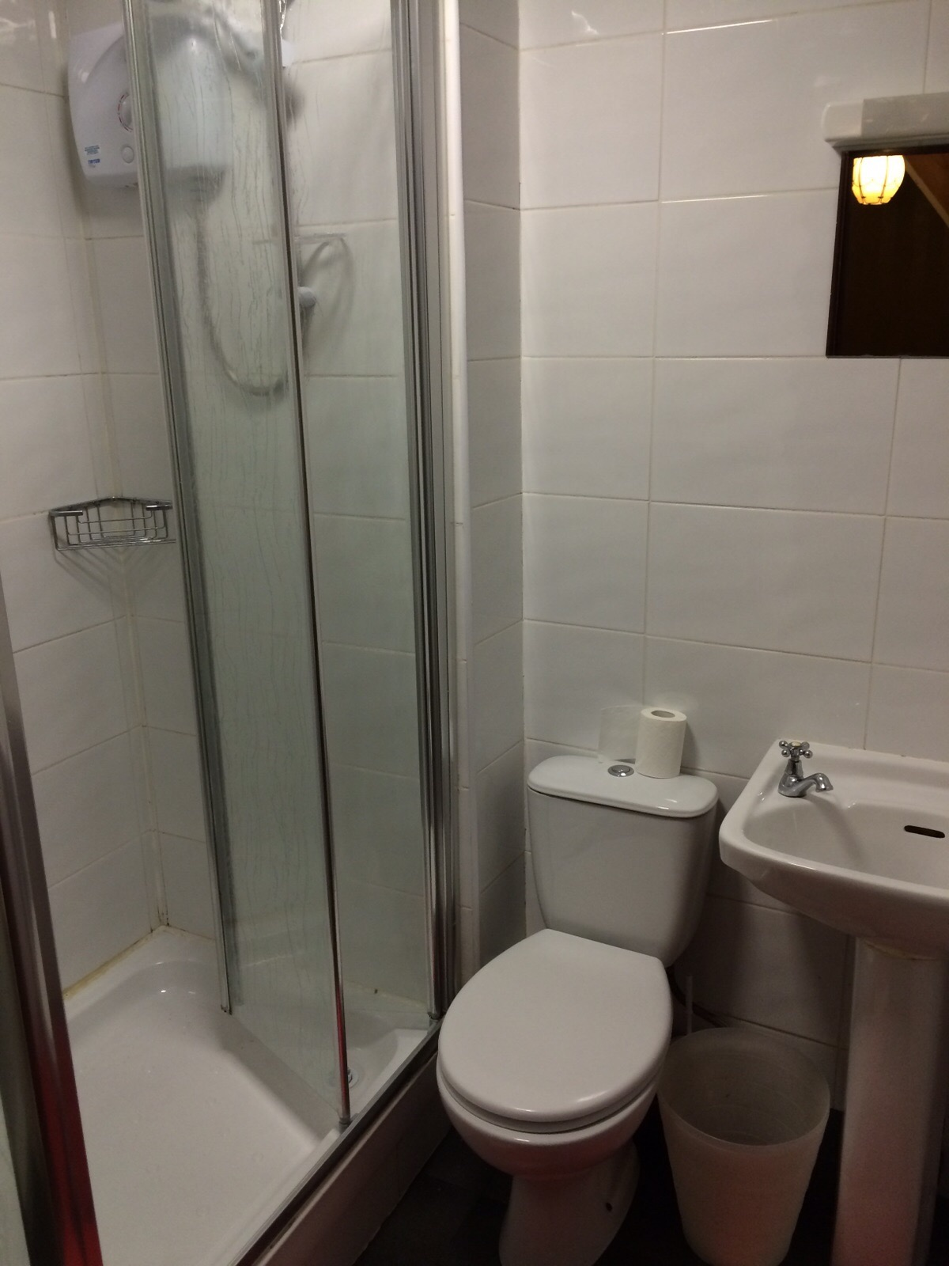

Slide 12
Der Ausblick…

Slide 13
Warum Dublin?
Sehr freundliche und lebendige Hauptstadt
Viele Sehenswürdigkeiten (Ausflüge ✓)
Ryanair (Bremen) – 19,99€
Aer Lingus (Hamburg) – 29,99€
Pub => Guinness =>

Slide 14
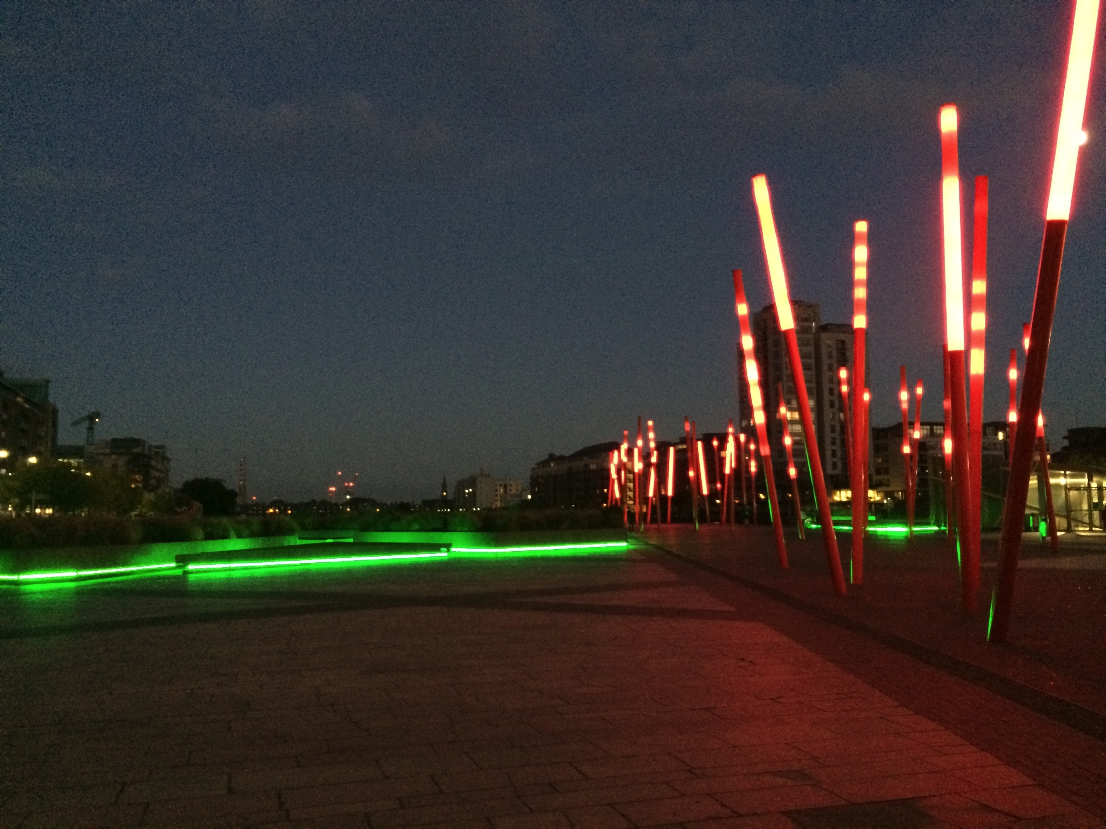
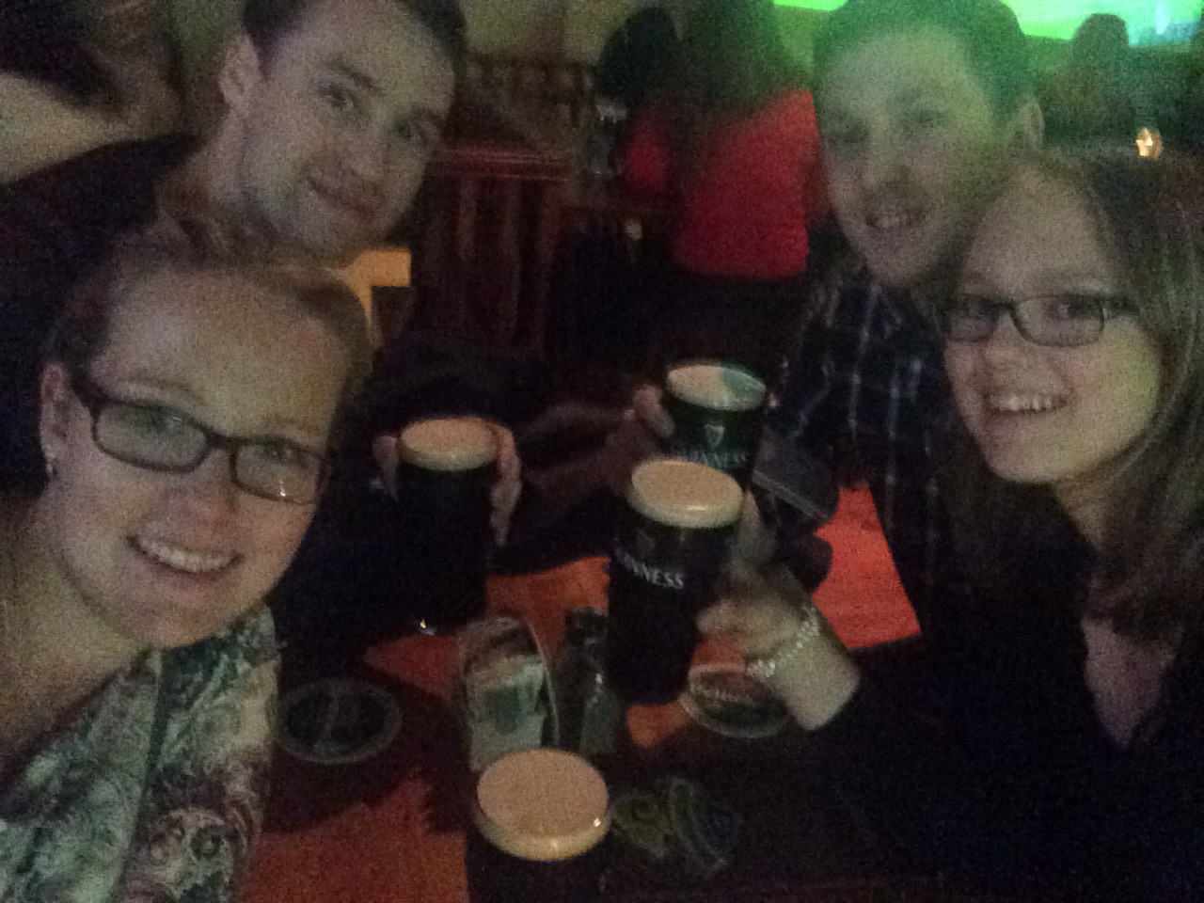
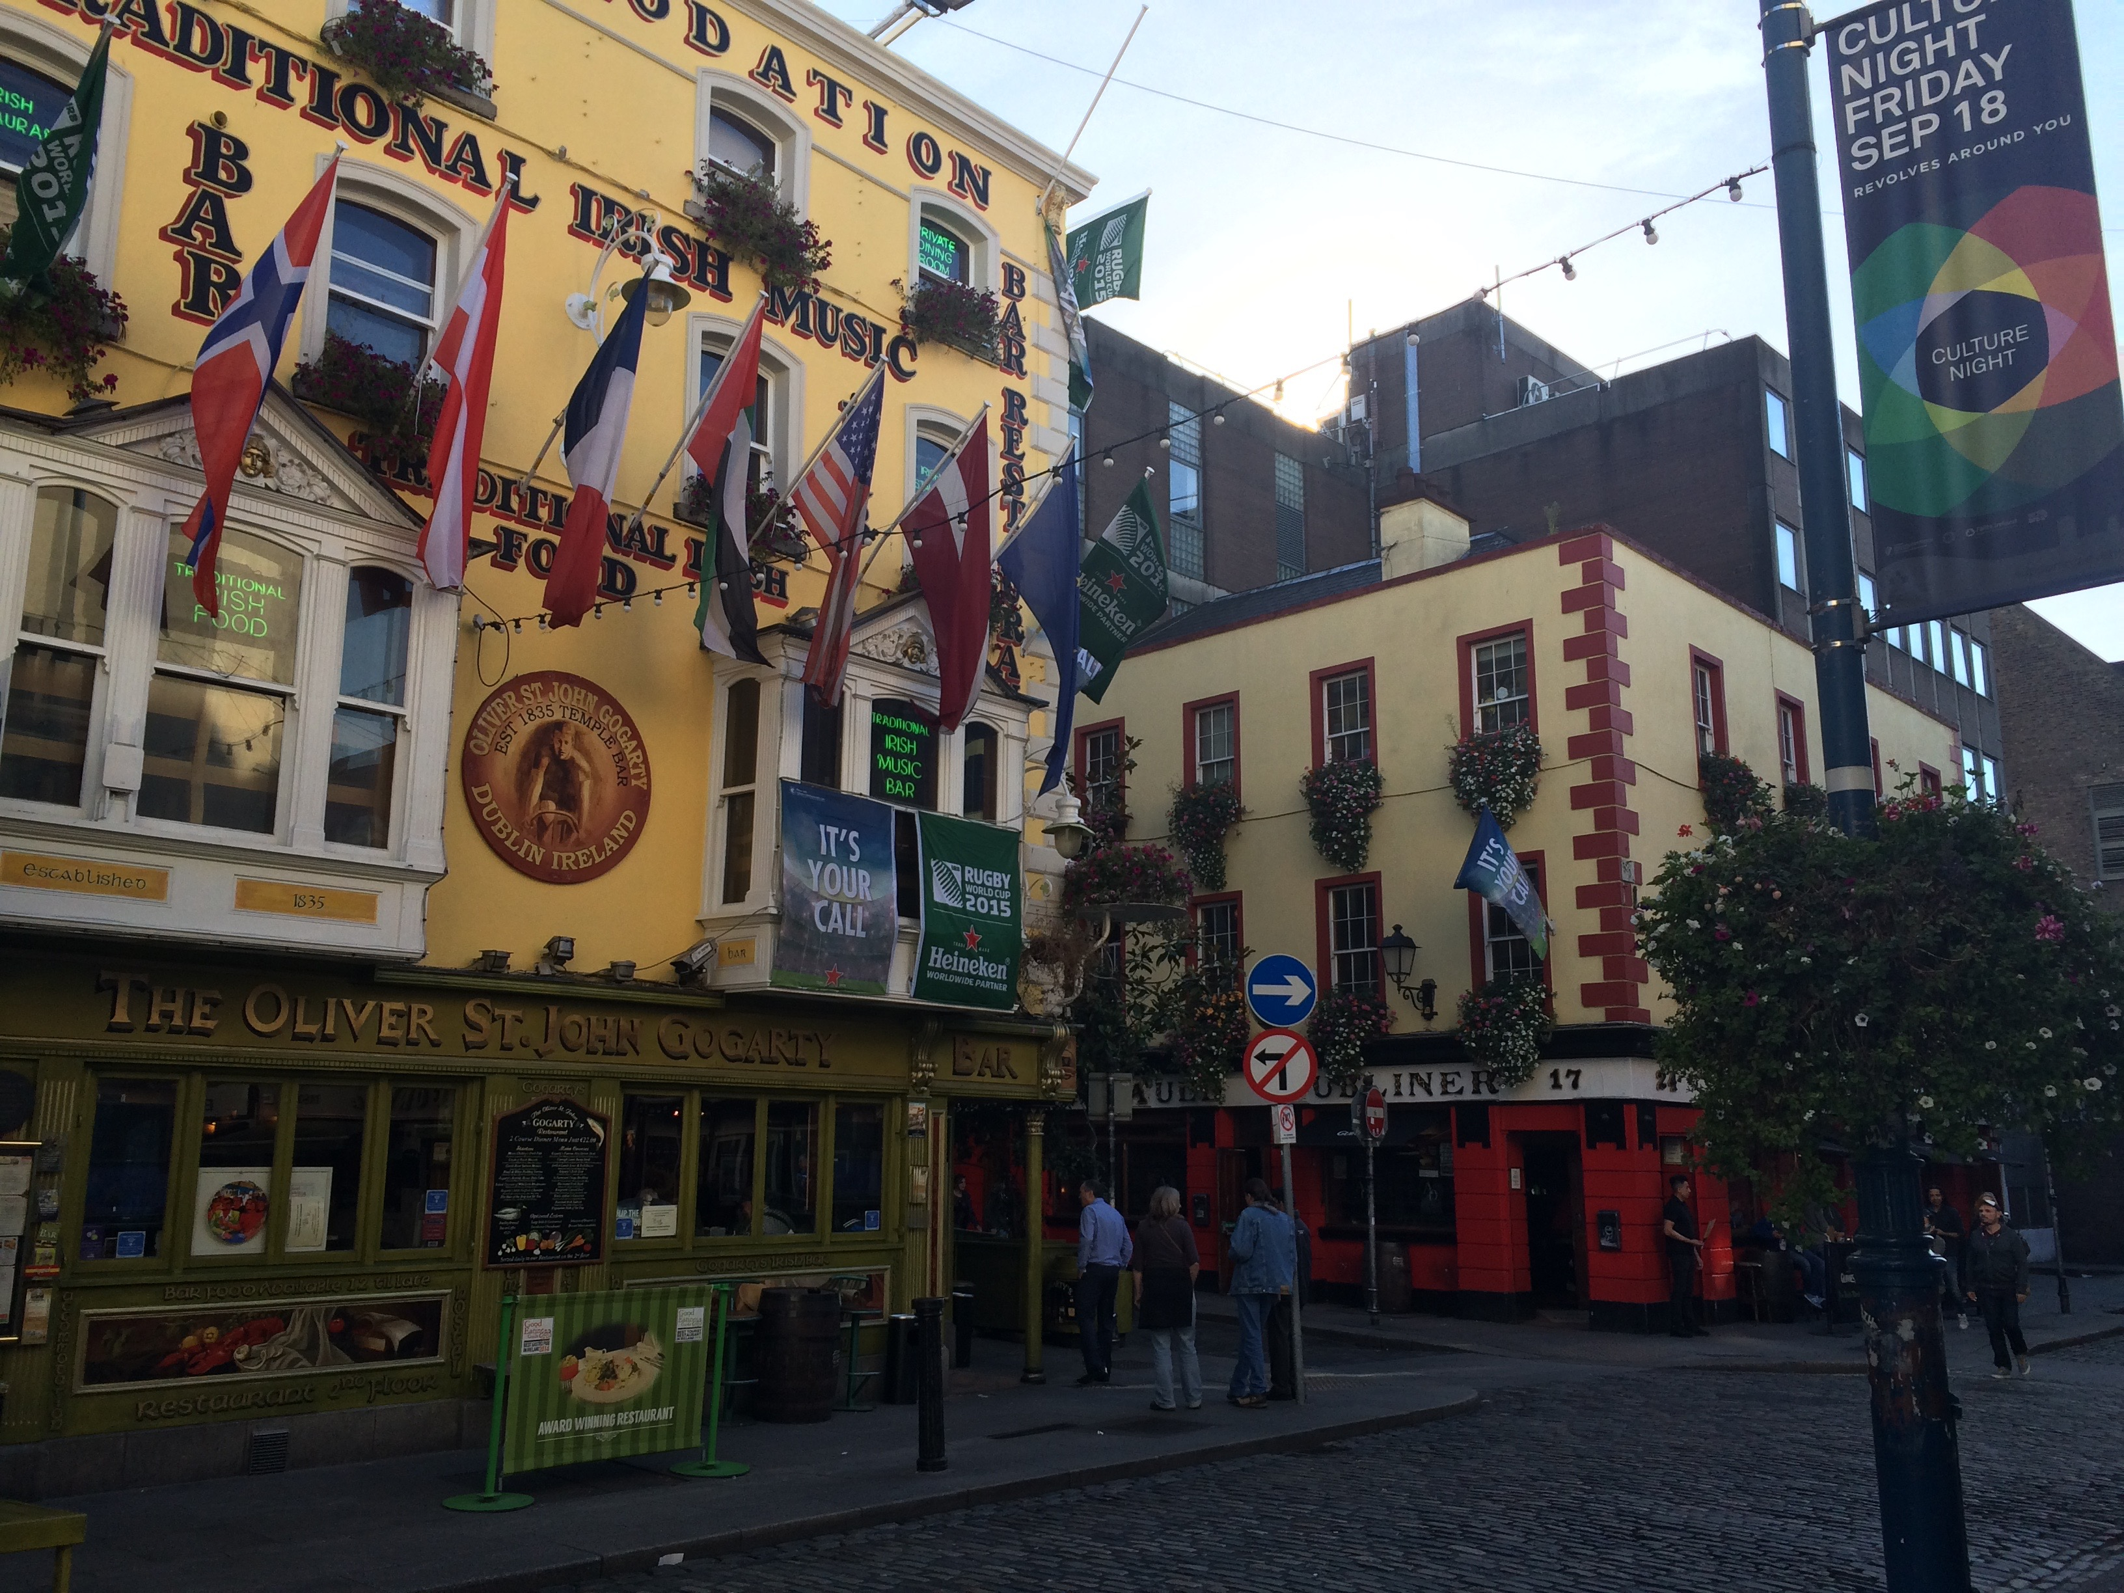
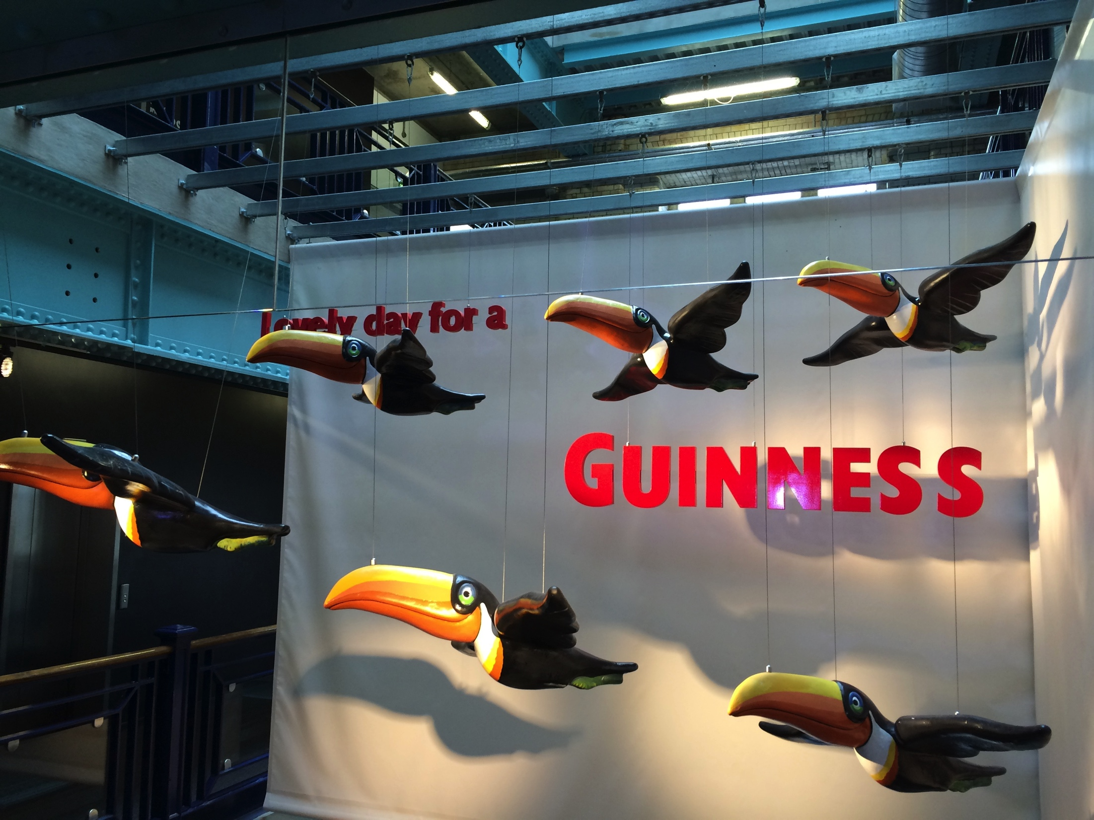

Slide 15
???

